Slide 1
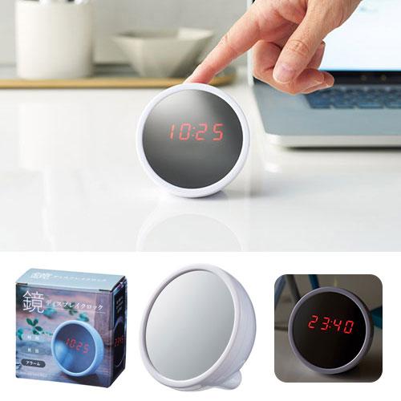
【提案書】
鏡ディスプレイクロック
特徴
鏡にデジタル表示が浮かび上がるディスプレイクロック。デジタル表示は暗い場所だとさらに見やすく非常にオシャレなため、イベント等での特典用や景品用などにおすすめです。
納期
納期スペース
仕様
素材：ABS・ガラス
サイズ：70×70×50mm
包装：化粧箱
生産国：中国
備考：単四乾電池2本使用(別途)
お見積
お見積りスペース

